Slide 1
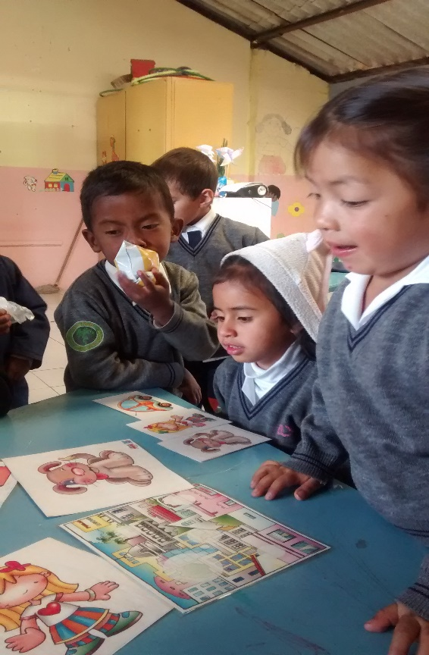
“ANÁLISIS DE LOS RINCONES DE APRENDIZAJE
EN EL DESARROLLO DE OPERACIONES LÓGICAS
DEL PENSAMIENTO MATEMÁTICO
EN NIÑOS Y NIÑAS DE PRIMER AÑO DE EDUCACIÓN
GENERAL BÁSICA
DE LA UNIDAD EDUCATIVA PARTICULAR COMUNITARIA
ALIÑAMBI PERIODO 2014-2015 ”
Autora: Verónica Aracely Quishpe LLumiquinga
Directora: MSc. Garcés Alejandra
Codirectora: MSc: Padilla Gisela
Sangolquì Octubre 2015

Slide 2
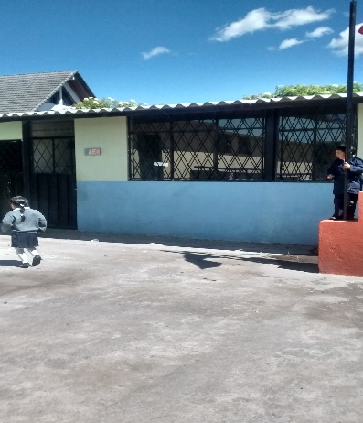
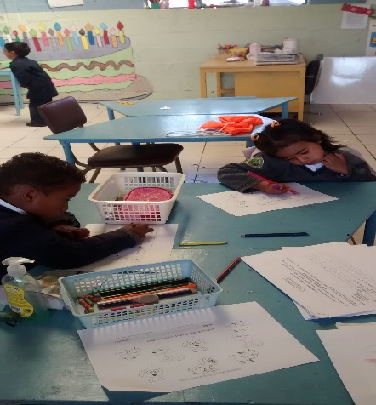
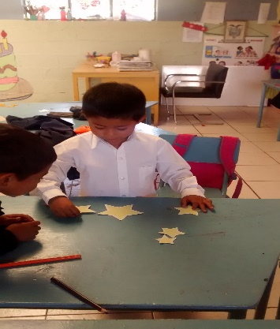
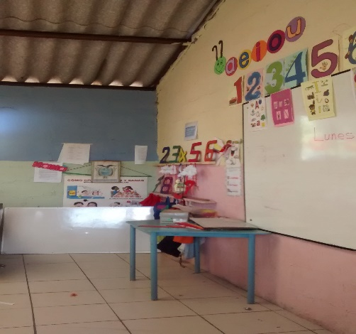
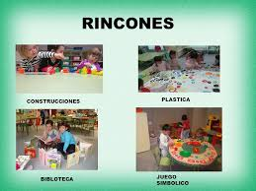
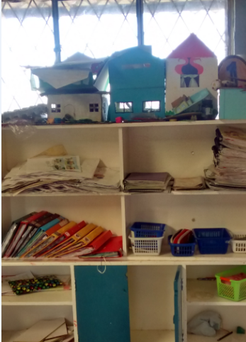
Unidad Educativa Particular Aliñambi
No se ha desarrollo O.L.P.M
Clasificación, seriación
Capítulo I
Planteamiento del Problema
No cuentan con un espacio específico
Escasa utilización
Material educativo

Slide 3
Analizar la utilización de
En el desarrollo
General
Objetivos
Determinar el conocimiento de las docentes sobre los rincones de aprendizaje, durante el proceso de enseñanza –aprendizaje
Determinar el nivel de importancia que las docentes otorgan a los Rincones de aprendizaje en el desarrollo de operaciones lógicas del pensamiento matemático.
Identificar el nivel de desarrollo de las Operaciones lógicas del pensamiento matemático en niños.
Elaborar una guía para el fortalecimiento de rincones de aprendizaje, para facilitar el desarrollo de operaciones lógicas del pensamiento matemático.
Específicos

Slide 4
Formulación del problema
Desarrollo
OPERACIONES LÓGICAS DEL PENSAMIENTO MATEMÁTICO
RINCONES DE APRENDIZAJE

Slide 5
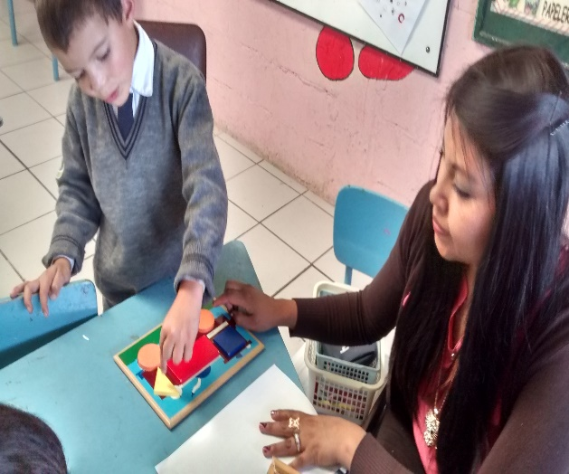
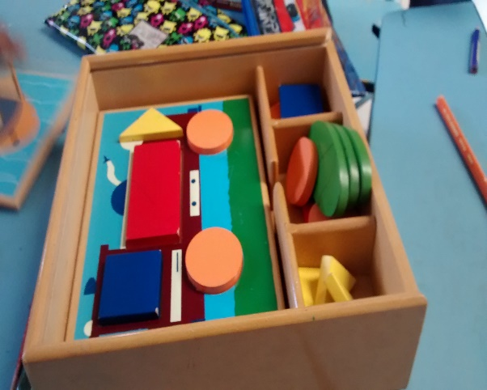
Justificación
Estrategia metodológica
O.L.P.M
Las docentes utilicen rincones de aprendizaje
Construcción de nuevos conocimientos
Material educativo
Manipulación de objetos

Slide 6
Capítulo II
MARCO TEÓRICO

Slide 7
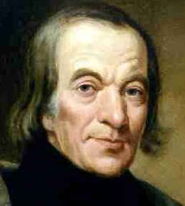
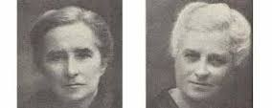
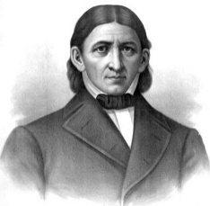
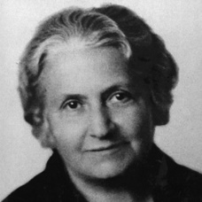
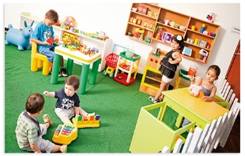
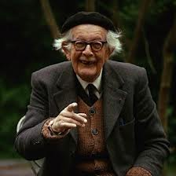
Unidad I
Rincones de Aprendizaje
Fundamentacion psicopedagógica de los rincones de aprendizaje
Características de los rincones de aprendizaje
Características de los rincones de aprendizaje
Tipos de rincones de aprendizaje
Rincón de juego simbólico
Rincón de construcción
Rincón de la biblioteca
Rincón de ciencias y experimento
Rincón de artes plásticas
Importancia
Robert Owen
Hermanas Agazzi
Organización de los rincones de aprendizaje
Beneficios
Friedrich Froebel
María Montessori
Jean Piaget
Friedrich Froebel

Slide 8
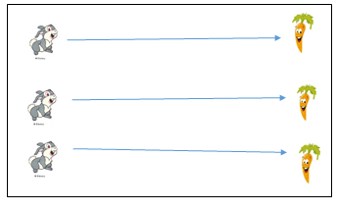
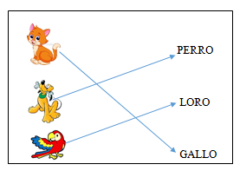
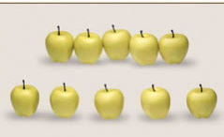
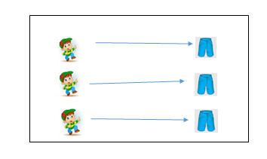
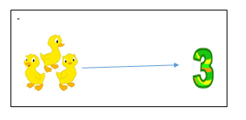
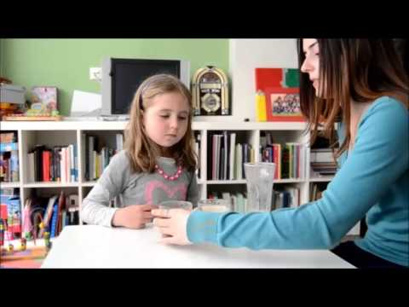
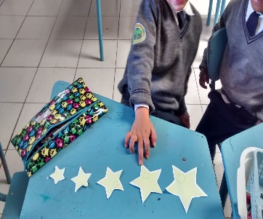
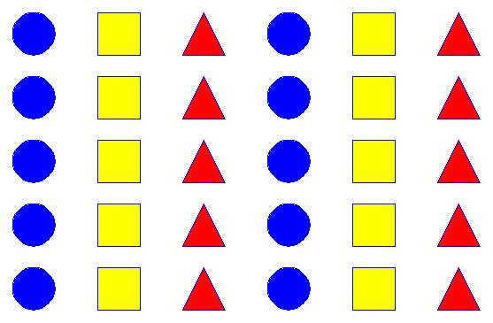
Unidad II
Operaciones lógicas del pensamiento matemático
La seriación
Correspondencia
Conservación de la cantidad
Teorías de aprendizaje matemático
Clasificación
María Montessori
Jean Piaget
Zoltan Paúl Dienes

Slide 9
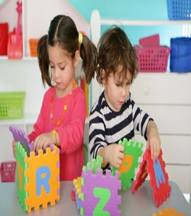
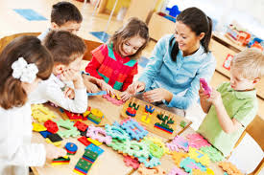
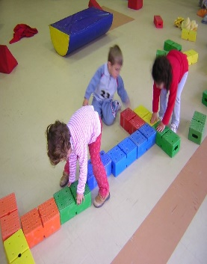
Rincones de aprendizaje y operaciones lógicas del pensamiento matemático
Importancia de los Rincones de aprendizaje en el desarrollo de operaciones lógicas del pensamiento matemático.
La metodología juego- trabajo
Los Rincones de aprendizaje y el rol del docente en la metodología juego- trabajo
El juego como estrategia de aprendizaje dentro de los rincones de aprendizaje
Momentos del juego – trabajo
Importancia del material didáctico en el desarrollo de operaciones lógicas del pensamiento matemático
Observador
Planificación
Desarrollo
Orden
Socialización
Escenográfico
Los rincones de aprendizaje en el desarrollo de desinteligencias múltiples
Un jugador más

Slide 10
Capitulo 3
Metodología de la
Investigación

Slide 11
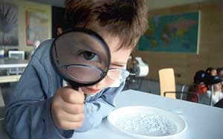
METODOLOGÍA DE LA INVESTIGACIÓN
Tipo de investigación
Descriptiva
Población
Niños y niñas de Primer Año de Educación General Básica de la Unidad Educativa Particular Comunitaria “Aliñambi ”
Muestra
N=n
30=30

Slide 12
TÉCNICAS E INSTRUMENTOS
Ficha de observación
Niños y niñas de primer año de educación general básica
Ficha de observación
Rincones de aprendizaje
Encuesta
Dirigida a las docentes de la unidad educativa
Cuestionario
Guía de observación
Guía de observación

Slide 18
CAPÍTULO 4
CONCLUSIONES Y RECOMENDACIONES
Cuentan con dos rincones de aprendizaje el de construcción y el de lectura que son utilizados para la adquisición global de conocimientos , pero no cuentan con rincones de aprendizaje tales como el de juego simbólico, artes plásticas y música
Las docentes están consientes de la importancia de los rincones de aprendizaje, pero lamentablemente no cuentan con material educativo especifico para la implementación y organización de ambientes de aprendizaje
No cuentan con material didáctico acorde a la necesidad del niño, tampoco son los necesarios para la capacidad de niños que se encuentran dentro de los denominados ambientes de aprendizaje
Se recomienda a las docentes la elaboración de material educativo concreto reciclable con ayuda de los padres de familia el mismo que debe ser elaborado con un objetivo a cumplir, este debe ser innovador y atractivo para el niño buscando desarrollar en él procesos matemáticos como la clasificación, la seriación, la correspondencia y la conservación de la cantidad.
Se recomienda la implementación de ambientes de aprendizaje durante el proceso educativo para el fortalecimiento de nuevos aprendizajes
Se recomienda a las docentes diseñar material educativo específico que sirva de apoyo para la construcción del pensamiento matemático, y aún más para el desarrollo de las denominadas operaciones lógico – matemáticas.

Slide 19
Las docentes consideran el uso de rincones de aprendizaje durante el proceso educativo como necesario y útil para la formación de nuevas estructuras cognitivas
Se recomienda el uso de rincones de aprendizaje como estrategia metodológica durante el proceso educativo, donde el niño pueda jugar libremente, indagar, observar, comparar, analizar y ser el constructor de su propio conocimiento
Se recomienda la adecuación de material educativo concreto dentro de los rincones de aprendizaje para fortalecer el desarrollo de operaciones lógico – matemáticas que más tarde serán de gran importancia en la formación de conocimientos abstractos
Las docentes consideran que de cuatro a más veces por semana el uso de rincones de aprendizaje es necesario para la formación y estructuración de nuevos conocimientos,

Slide 20
CAPÍTULO 5
LA PROPUESTA

Slide 21
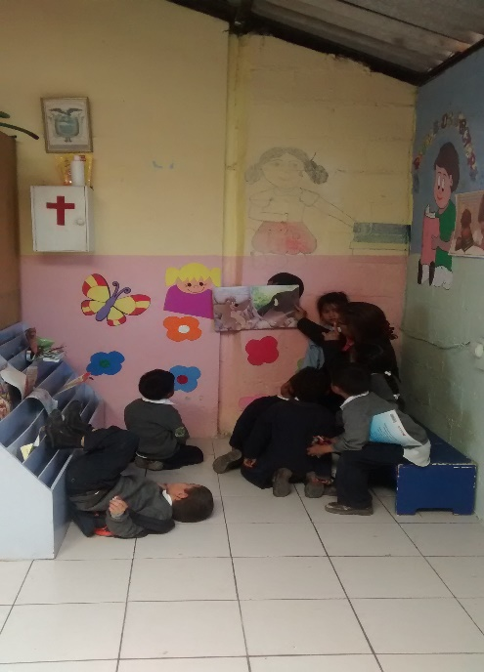
JUSTIFICACIÓN
Los beneficios del juego como eje principal de nuevos conocimientos
Permite el fortalecimiento de nuevos conocimientos de manera lúdica y significativa
Permite el desarrollo de habilidades y destrezas
Facilitar el proceso educativo
Desarrollar la creatividad y la autonomía personal

Slide 22
OBJETIVO GENERAL
Determinar
Desarrollo
Uso
OBJETIVOS ESPECÍFICOS
Incorporar material educativo concreto que desarrolle el proceso de clasificación
Diseñar material educativo específico dentro de los rincones de aprendizaje que permitan el desarrollo del proceso de seriación, estableciendo relaciones de semejanza y diferencia.
Utilizar los rincones de aprendizaje como medio de motivación para la formación de conceptos matemáticos como la correspondencia.
Implementar material educativo manipulable para el fortalecimiento de la conservación de la cantidad, donde el niño pueda identificar nociones de cantidad.

Slide 24
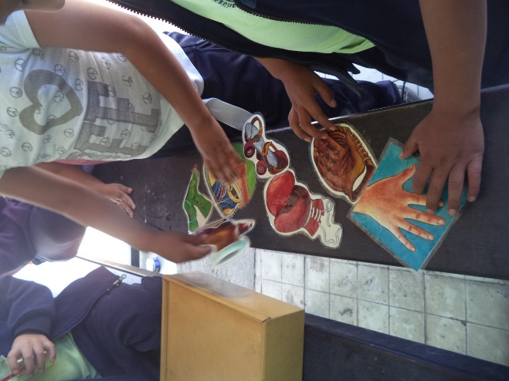
RECOMENDACIONES METODOLÓGICAS
Hacer partícipe a los niños y niñas en actividades desarrolladas dentro de los Rincones de aprendizaje.
El docente debe proveer a los niños actividades en las cuales ellos puedan desarrollar habilidades y destrezas como la indagación, la exploración, la manipulación, el análisis entre otras.
Las actividades a realizarse dentro de los rincones de aprendizaje deben contar con material educativo acorde, para el desarrollo y la construcción de nuevos conocimientos.
Es importante la utilización de estos espacios educativos por lo que se recomienda tener la cantidad de material educativo necesario para el número de niños.
Es labor del docente buscar actividades y material educativo para el fortalecimiento de operaciones lógicas del pensamiento matemático, con el adecuado uso de rincones de aprendizaje, que pueden ser un medio de motivación durante el proceso educativo.

Slide 25
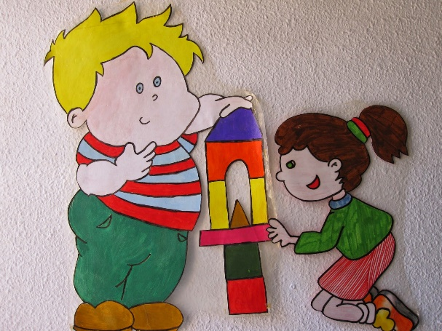
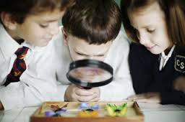
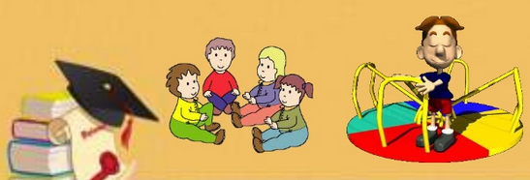
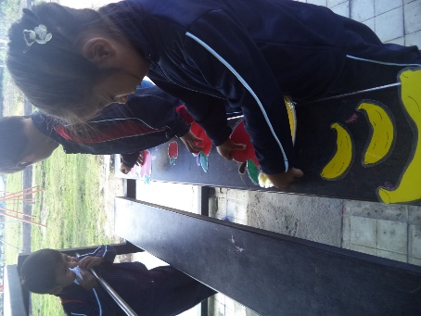
RINCÓN DE CONSTRUCCIÓN
La construcción de nuevos conocimientos
Objetivos del rincón de construcción

Slide 27
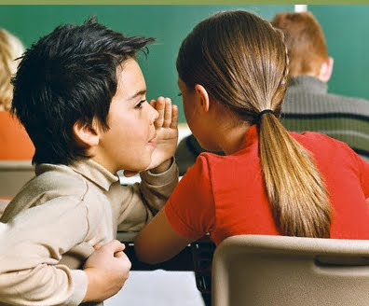
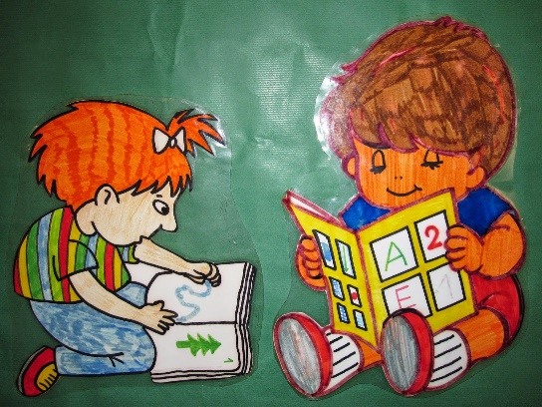
RINCÓN DE LECTURA
Objetivos del rincón de lectura

